Slide 1
Outils de visualisation sous R
Réunion traitement 06/10

Slide 2
Data Driven Documents
D3D3

Slide 3
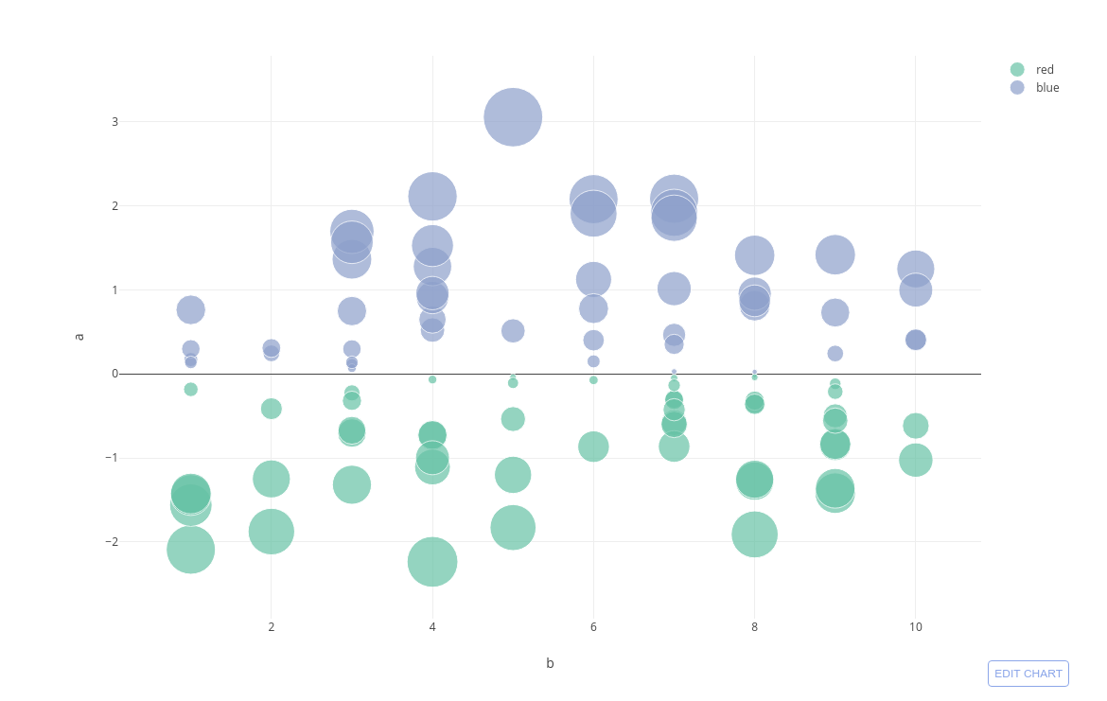
Plotly
Plotly : outil de visualisation en ligne des données
https://plot.ly/
Qu’est plotly ?
https://en.wikipedia.org/wiki/Plotly
Et le package R plotly ? ? :An R package for creating interactive web graphics via the open source JavaScript graphing library plotly.js

Slide 4
GoogleVis (package R)
Un paquet qui crée des pages web à l’aide de bibliothèques javascript (et plus largement les outils Google Chart Tools)
Sans charger céder ses données à Google
Mais fait appel à des fonctions javascript hébergées par Google
https://cran.r-project.org/web/packages/googleVis/vignettes/googleVis_examples.html

Slide 5
Shiny
R Package shiny from Rstudio
  Une application Web
  Un ensemble de widgets
  Un serveur
Possibilité d’analyses en ligne
Exemple :
https://shiny.rstudio.com/gallery/kmeans-example.html

